Slide 1
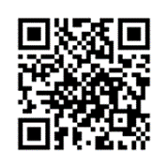
盛り上がろう 能登を元気に
第18回 小丸山祭
日時
2024年10月20日（日）
開始時刻
AM10時30分～
場所
国際医療福祉専門学校七尾校
喫茶店
お好み焼き
唐揚げ
ポテト
イベント
10：30～ 開会式
10：40～ 謎解き大会
11：20～13：00 早食い選手権
12：30～13：00 救急シミュレーション
13：30～ ビンゴ大会
※ビンゴ大会終わり次第閉会式
理学療法学科・救急救命学科
オープンキャンパス募集中！！

